Slide 1
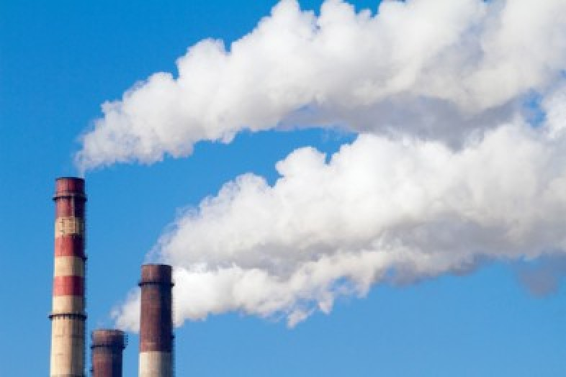
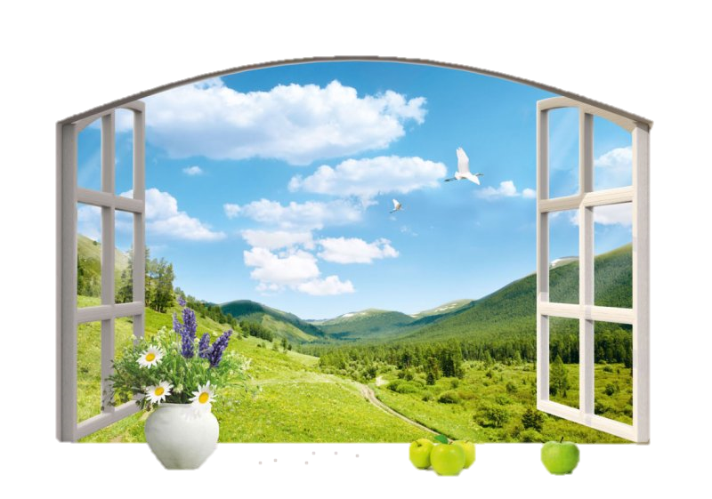
Мир за моим окном

Slide 2
В природе все одно с другим связано, и нет в ней ничего случайного. И если выйдет случайное явление – ищи в нем руку человека.
Михаил Пришвин

Slide 3
С любовью к природе
Человек и природа - тема древняя и новая, тема вечная. Много веков и тысячелетий человек получал от природы все, ничего не давая взамен, разрушал среду, в которой жил. Разрушал по необходимости и по неведению, несознательно и стихийно. И лишь недавно миллионы людей стали понимать, что необходимо изменить отношение к природе
Дмитриев, Ю. Земля у нас только одна / Ю. Дмитриев. - М. : Детская литература, 1979. - 126 с.

Slide 4
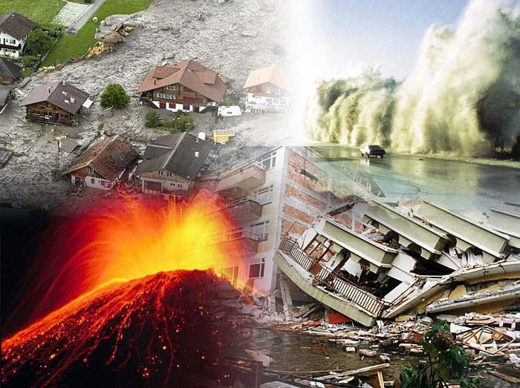
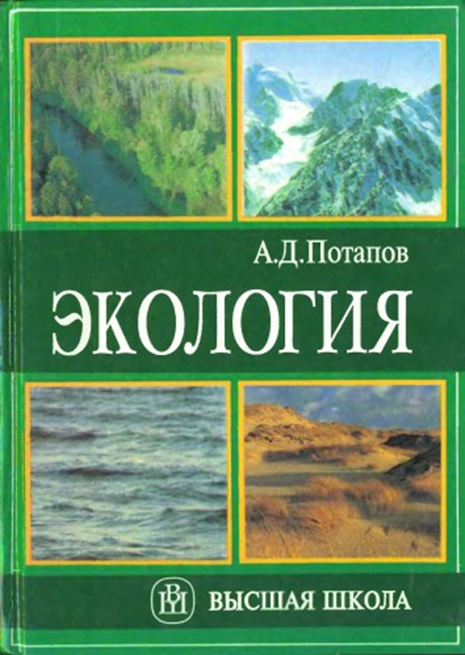
У природы нет плохой погоды
Природные катастрофы постоянно сопровождали человека и продолжают сопутствовать ему. Но опасны они лишь для человека, а природа при помощи различных катаклизмов (вулканические извержения, землетрясения, наводнения и т. д.) стремится обновить себя и дать начало новой жизни.
Потапов, А.Д. Экология: учеб. для строит. спец. Вузов /А.Д. Потапов.- М.: Высшая школа, 2002. – 446 с.

Slide 5
… Плохой ее делает человек
Экологическое состояние территории России: учеб. пособие для пед. вузов/ Под ред. С.А. Ушакова, Я.Г. Кац. - М.: Академия, 2002. – 128 с.

Slide 6
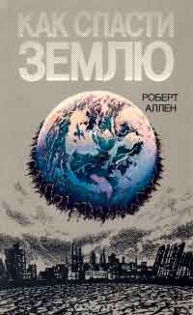
Мы еще можем их спасти
Как спасти Землю всемирная стратегия охраны природы : всемирная стратегия охраны природы / Роберт Аллен; [перевод с англ. А. Г. Николаевского, Е. А. Сазоновой]. – М.: Мысль, 1983. - 168с. - (Библиотечная серия).

Slide 7
Тихонов, А.В. Красная книга России. Животные/А.В. Тихонов; художн. Е.Ю. Бакун, Ф.Е. Войтов, С.В. Зимина и др. - М.: РОСМЭН, 2015. - 240с.: ил.

Slide 8
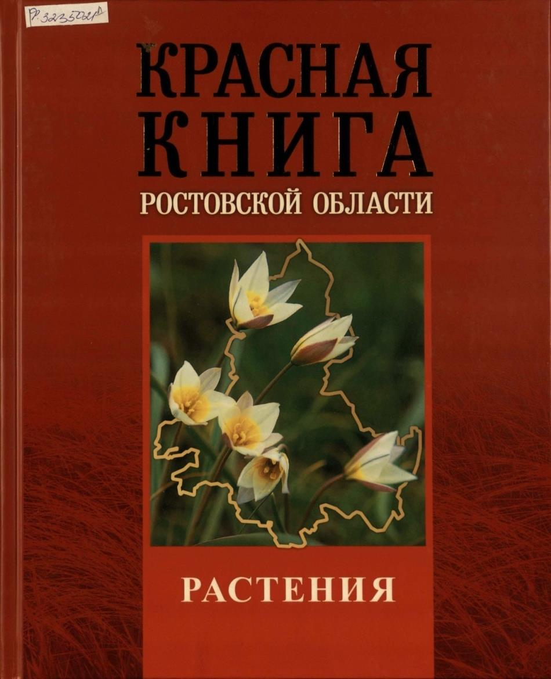
Красная книга Ростовской области: в 2 т. / Министерство природных ресурсов и экологии Ростовской области. – изд. 2-е. – Ростов н/Д: ООО «Донской издательский дом», 2014.

Slide 9
Красная книга Ростовской области: в 2 т. / Министерство природных ресурсов и экологии Ростовской области. – изд. 2-е. – Ростов н/Д: ООО «Донской издательский дом», 2014.

Slide 10
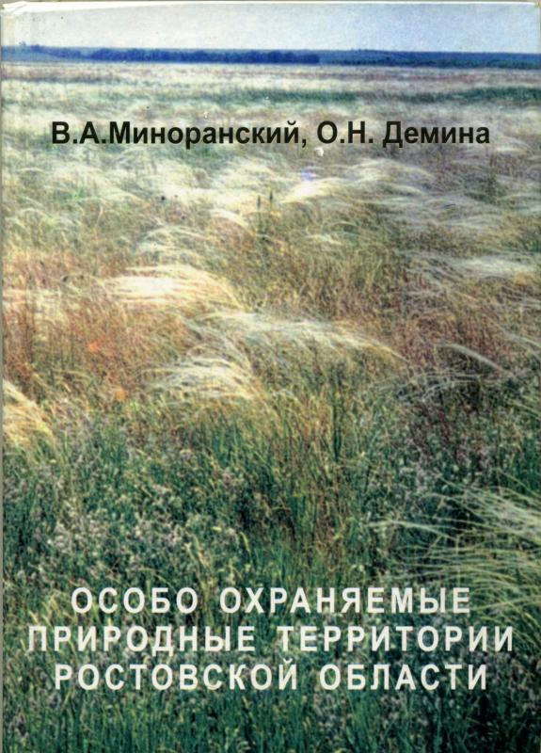
Особо охраняемые природные территории играют важнейшую роль в сохранении и восстановлении ресурсов живой природы. Они являются наиболее эффективным механизмом поддержания экологического баланса территорий, сохранения естественного биоразнообразия.
Миноранский, В.А. Особо охраняемые природные территории Ростовской области / В.А. Миноранский, О.Н. Демина. - Ростов н/Д: Изд-во ООО «ЦВВР», 2002. - 372с.

Slide 11
Пусть бьётся всегда зеленое сердце природы!
МБУК «ЦБС» г .Гуково

